Slide 1
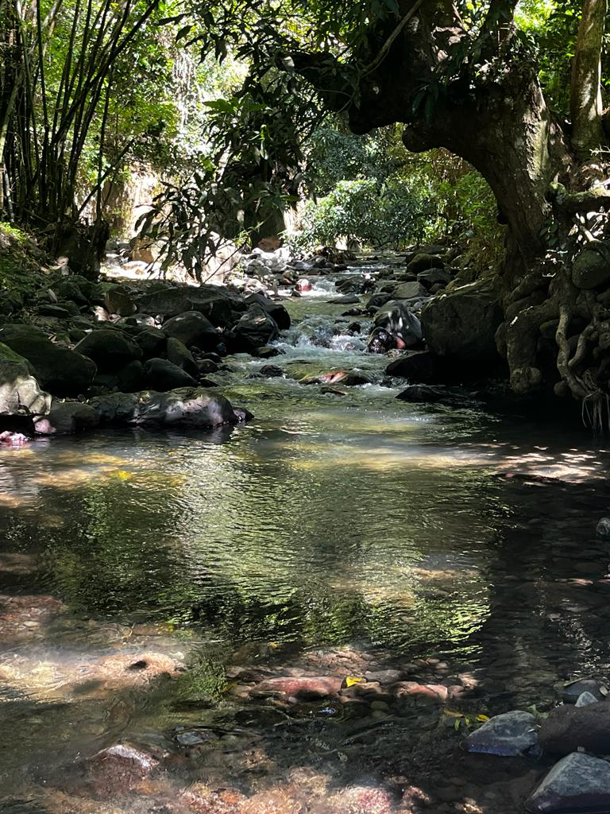
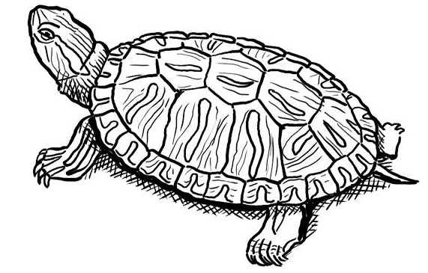
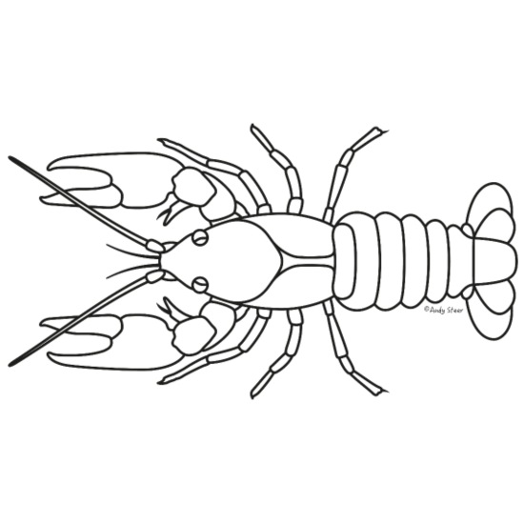
Etat des connaissances sur les EEE animales des cours d’eau de Martinique
TITRE PRESENTATION
Mardi 30 janvier 2024 – LALA Géraldine

Slide 2
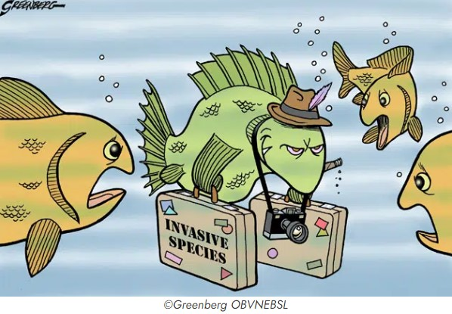
Définition et impacts des EEE animales
Définition: une EEE animale est une espèce introduite par l’Homme (volontairement ou non) en dehors de son aire de répartition naturelle et dont l’implantation et la propagation menacent les écosystèmes, les habitats ou les espèces indigènes avec des conséquences écologiques, économiques ou sanitaires négatives.
Impacts:
écologiques: affectent la composition spécifique et le fonctionnement des écosystèmes – perte de biodiversité voire même l’extinction d’espèces indigènes
économiques: perturbent certaines activités économiques (agriculture, foresterie…)
sanitaires: affectent la santé humaine, transmission de maladies

Slide 3
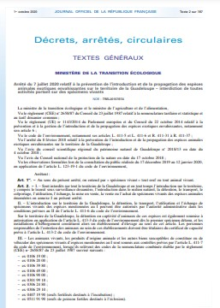
Contexte réglementaire et introduction des EEE animales
Introduction des EEE: phénomène en pleine expansion
En raison de l’intensification des échanges et des déplacements internationaux
Aggravé par le changement climatique
Réglementation nationale : l’arrêté ministériel du 7 juillet 2020 liste les EEE animales de Martinique dont l’introduction est interdite sur tout le territoire et dont la détention, le transport, le colportage, l’utilisation, l’échange, la mise en vente, la vente ou l’achat de spécimens vivants sont également interdits
sur les 148 espèces réglementées, une quarantaine sont déjà présentes en Martinique

Slide 4
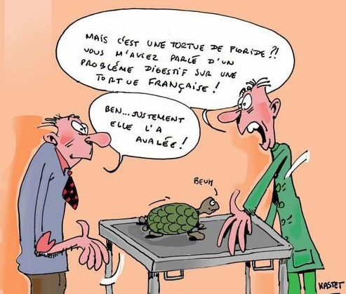
EEE animales des cours d’eau de Martinique
Environ 45 EEE animales aquatiques d’eau douce sur les 148 espèces listées dans l’arrêté du 7 juillet 2020 qui réglemente leur activité
Reptiles, poissons, insectes, crustacés, mollusques
Les espèces introduites ont toutes, à des degrés divers, un effet perturbateur sur le fonctionnement et la biodiversité des écosystèmes dans lesquels ils sont introduits.
Les connaissances manquent pour évaluer correctement la nature et l’importance de cet effet
Certaines espèces ont été étudiées par des universités en partenariat avec l’ODE et/ou la DEAL : le pléco, la chérax, la tortue de Floride
Présentation des espèces les plus problématiques

Slide 5
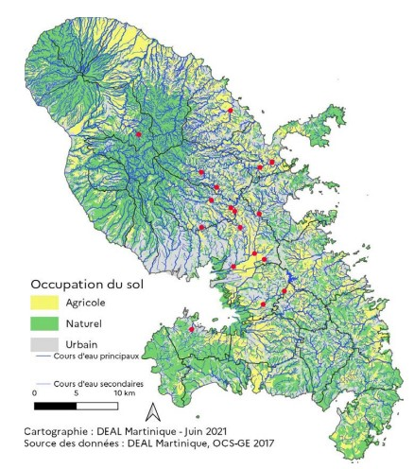
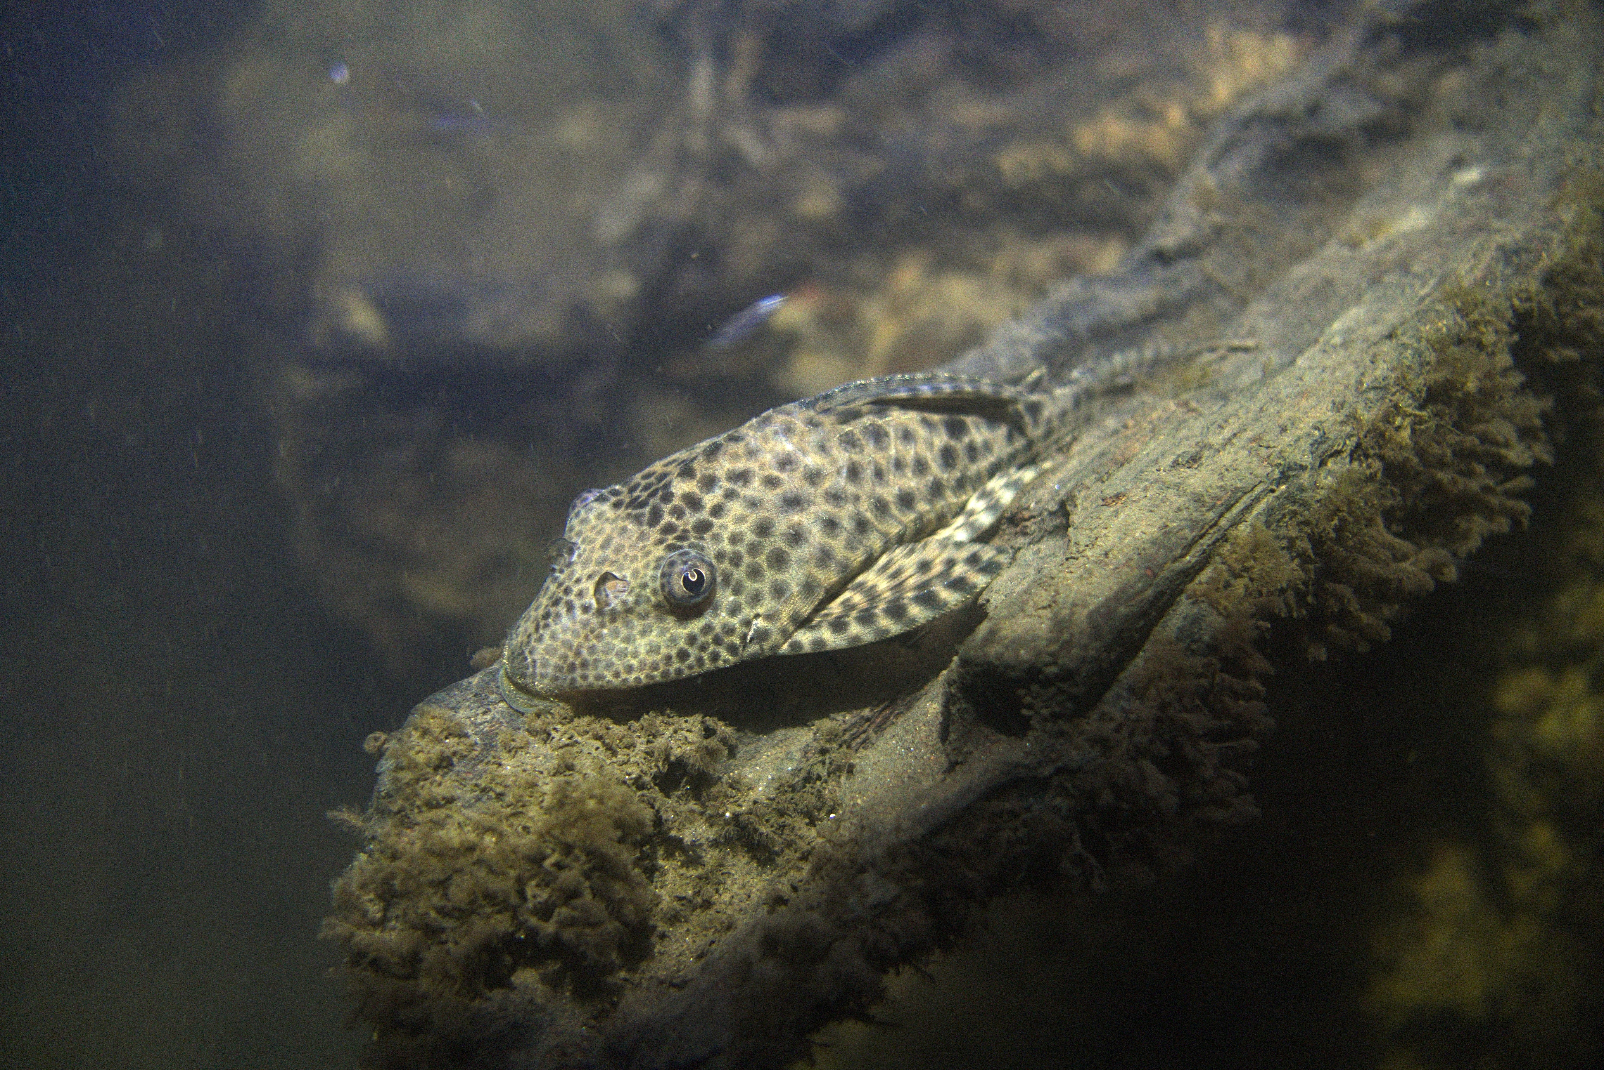
EEE animales des cours d’eau de Martinique: le Pléco
Hypostomus robinii: Poisson-chat, originaire d’Amérique centrale et du Sud
Utilisé en aquariophilie pour nettoyer les parois des aquariums.
Volontairement relâché dans les rivières, il a été détecté dans le milieu naturel récemment en Martinique (2018), notamment en grande quantité dans la Lézarde
Les plécos possèdent des barbillons qui les aident à fouiller le sol, dont ils raclent les algues. Ils ingèrent ainsi des œufs de poissons indigènes, et pourraient entrer en concurrence avec les colle-roche locaux (Sycidium sp.). Ce poisson peut également fragiliser les berges des cours d’eau et transmettre des parasites à la faune locale.
Mesures de gestion locale: aucune
Etudes réalisées:
Caractérisation de Hypostomus robinii comme Espèce Exotique Envahissante des hydrosystèmes d’eau douce martiniquais – Thomas DUBREUIL – 2020 – Université de Poitiers

Slide 6
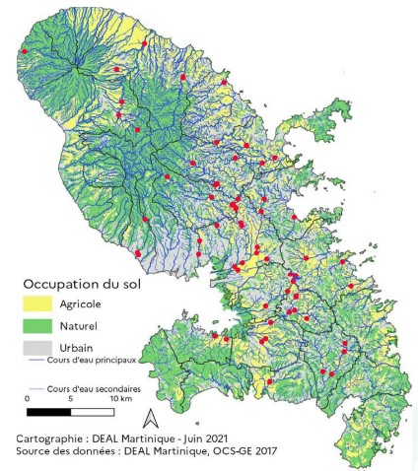
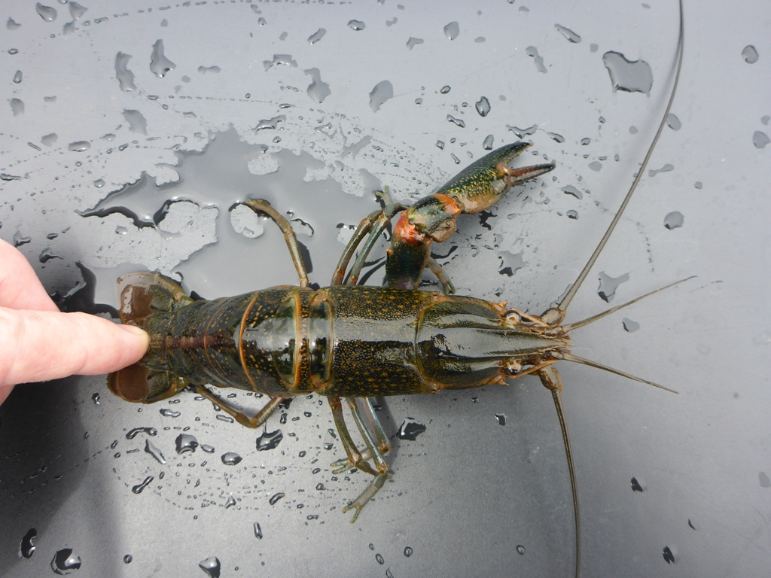
EEE animales des cours d’eau de Martinique: l’écrevisse à pinces rouges ou « Cherax »
Cherax quadricarinatus: écrevisse, souvent appelée « cherax » est endémique d’Australie et du sud-ouest de la Papouasie Nouvelle-Guinée.
Introduction du crustacé en Martinique au début des années 2000 à des fins d’aquaculture et les premières observations de cette écrevisse dans le milieu naturel datent de 2007. Elle est vendue vivante à des particuliers qui la rejettent dans les rivières pour leur consommation personnelle.
Cette espèce peut avoir un impact sur les populations indigènes par compétition/prédation, par la modification de l’habitat, et par la propagation de parasites.
Mesures de gestion locale: aucune
Etudes réalisées:
Statut et distribution des écrevisses invasives en Martinique : étude préliminaire de leur impact potentiel sur les communautés locales – Thomas BAUDRY – 2017/2018 – Université de Poitiers
Étude des impacts de l’espèce exotique envahissante Cherax quadricarinatus sur les hydrosystèmes de Martinique – Thèse - Thomas BAUDRY – 2019/2022– Université de Poitiers

Slide 7
EEE animales des cours d’eau de Martinique: l’écrevisse à pinces rouges ou « Cherax »
Conclusions « Étude des impacts de l’espèce exotique envahissante Cherax quadricarinatus sur les hydrosystèmes de Martinique – Thèse - Thomas BAUDRY – 2019/2022– Université de Poitiers »
- colonisation de l’ensemble des BV majeurs de Martinique par la cherax, taux de reproduction élevé
- caractère omnivore et vorace: exploitation de toutes les ressources de la chaine trophique – tendance herbivore avec du cannibalisme chez les adultes – Grosse consommation de mollusques (déclin populationnel)
- compétition avec les crevettes autochtones (chevauchement de la ressource alimentaire et des niches écologiques)
- chlordécone: concentration élevée de CLD dans les tissus des cherax, supérieure à la limite résiduelle maximale autorisée par l’ARS – corrélation positive entre la concentration de CLD dans l’EAU et celle retrouvée dans les muscles. Impact sur la santé humaine si consommation

Slide 8
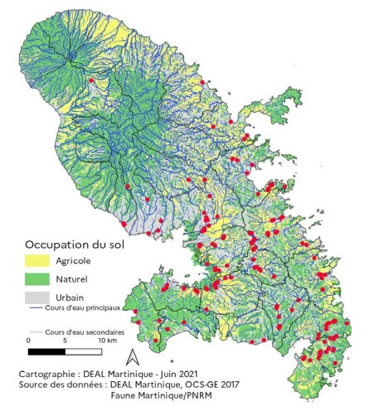
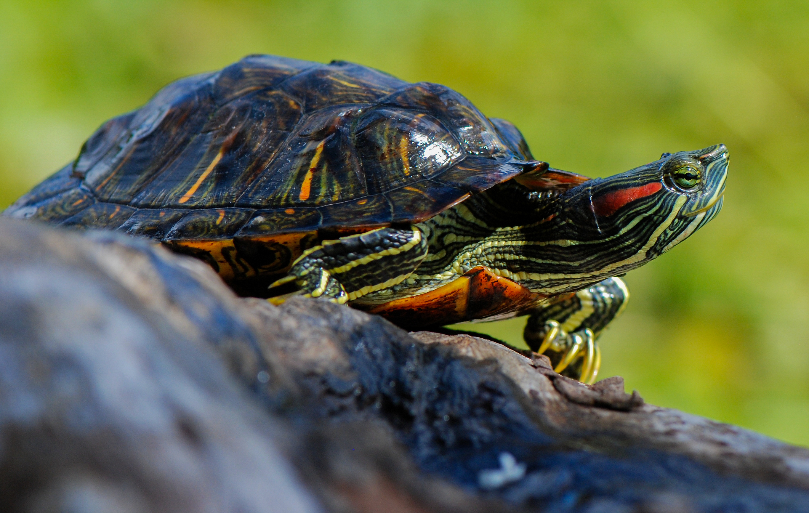
EEE animales des cours d’eau de Martinique: la tortue de Floride
Trachemys scripta elegans : reptile originaire d’Amérique du Nord
Volontairement relâché dans le milieu naturel dans les années 80 par des particuliers, gênés par la taille qu’elle peut atteindre une fois adulte (plus de 30 cm). La Tortue de Floride fait partie des 100 espèces introduites les plus problématiques en Europe
Porteuses de salmonelles
Régime alimentaire omnivore - susceptibles de consommer des crustacés, mollusques, poissons, insectes et larves indigènes.
Mesure de gestion locale: : l’espèce figure sur l’arrêté de 2013 autorisant sa capture et sa destruction par des structures professionnelles définies. Dans ce cadre, le PNRM travaille sur des techniques de capture et de destruction notamment sur le lac du barrage de la Manzo
Etudes réalisées:
Rapport d’études sur la répartition à la Martinique de la Tortue de Floride à tempes rouges et éléments de biologie – 2014 – JF MAILLARD et G DAVID – DEAL/SHNL’HERMINIER
Etudes futures:
Projet DEVIMTOR « Évaluation de la répartition, de la dynamique spatiale et du régime alimentaire de trois espèces de tortues aquatiques exotiques envahissantes dans les Antilles françaises à l’aide d’outils moléculaires et de suivis satellitaires » - AMI 2023 – Caribaea Initiative

Slide 9
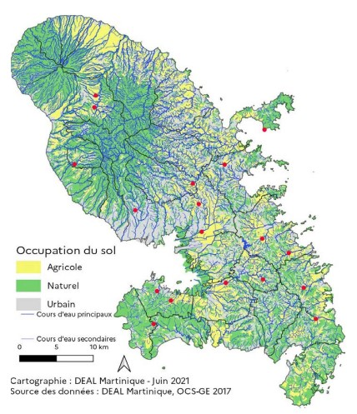
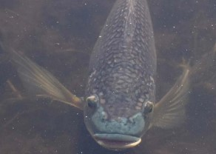
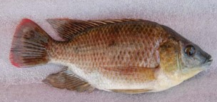
EEE animales des cours d’eau de Martinique: les Tilapias
Tilapia Bleu (Oreochromis aureus) et Tilapia du Mozambique (Oreochromis mossambicus): poissons originaires d’Afrique
T du Mozambique plus souvent observé en mangrove. T Bleu en rivière
Introduction intentionnelle pour la pisciculture principalement (peut-être pour l’ornement)puis a gagné le milieu naturel par vidange des bassins et lâchers volontaires
en concurrence avec les poissons indigènes pour la nourriture, la zone de frai (reproduction) et l’espace et présente un comportement agressif.
Mesures de gestion locale: aucune
Etudes réalisées: aucune

Slide 10
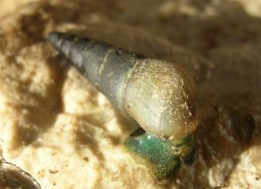
EEE animales des cours d’eau de Martinique: la Mélanie Tropicale
Melanoides tuberculata: mollusque originaire d’Afrique orientale et du Moyen-Orient
Introduction accidentelle à partir d’aquariums et du commerce d’animaux de compagnie
Responsable de l’extinction du mollusque Biomphalaria glabrata, mollusque hôte intermédiaire de la bilharziose intestinale. Forte compétitivité et peut remplacer d’autres espèces de mollusques indigènes. Hôte intermédiaire de vers parasites plats (trématodes)
Mesures de gestion locale: aucune
Etudes réalisées: aucune

Slide 11
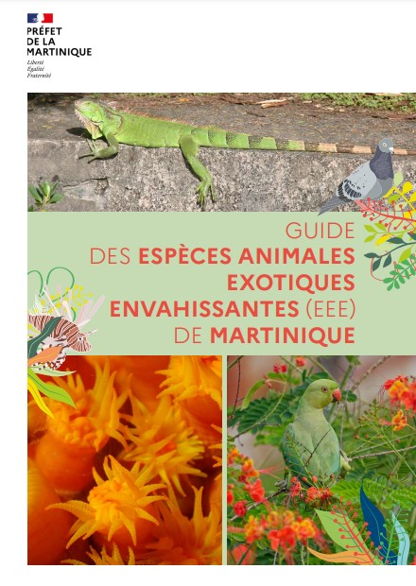
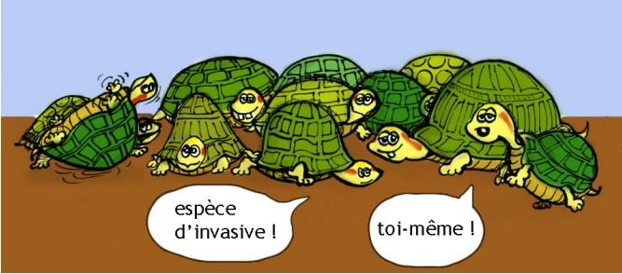
Pour en savoir plus…..
- le site de la DEAL Martinique : https://www.martinique.développement-durable.gouv.fr Rubrique Espèces Exotiques Envahissantes
- le Guide sur les EEE animales réalisé
par la DEAL Martinique(site)
- les études spécifiques sur le site de la
DEAL et de l’Observatoire de l’Eau
Martinique
- Interlocuteur EEE à la DEAL Martinique
ariane.jamin@developpement-durable.gouv.fr
Merci de votre attention
geraldine.lala@eaumartinique.fr - 0696453009

